Slide 1
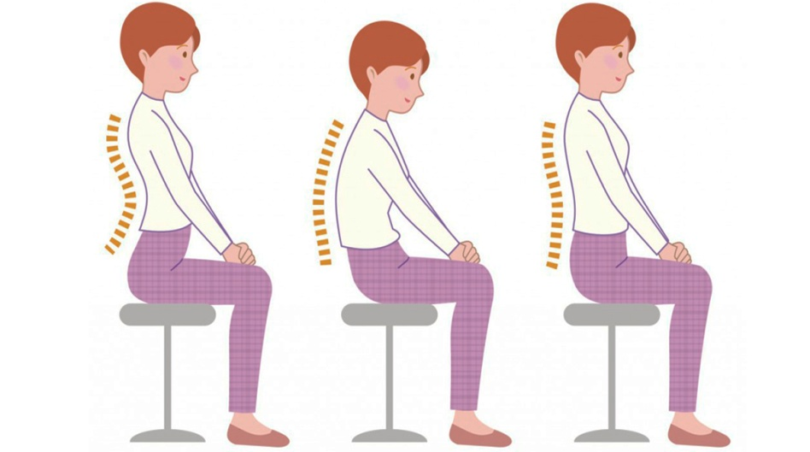
Муниципальное казенное дошкольное
образовательное учреждение - детский сад комбинированного вида №3
Барабинского района Новосибирской области
«Формирование правильной осанки у детей дошкольного возраста»
«Игры для формирования осанки»
Подготовила: Мария Михайловна Герман
воспитатель

Slide 2
Осанка – это вертикальное положение тела, которое человек принимает неосознанно в расслабленном состоянии. Зависит она от мышечного тонуса, состояния позвоночных суставов, формы грудной клетки и таза.
Формируется осанка с детского возраста и претерпевает изменения в каждый возрастной период человека.

Slide 3
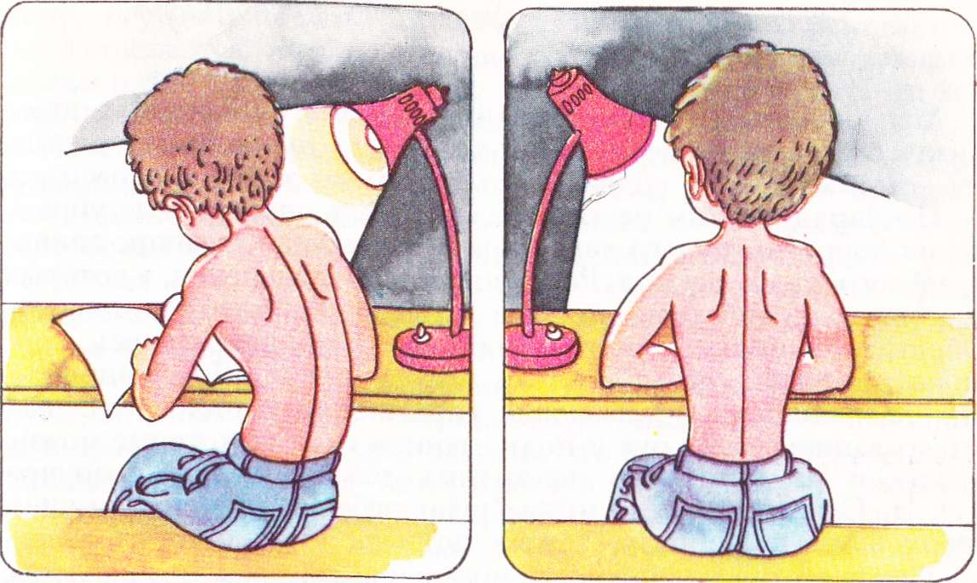
Осанка считается правильной, если непринуждённо стоящий человек, находясь в привычной для него позе, не делает лишних активных напряжений и держит голову и корпус прямо. Кроме этого, он имеет лёгкую походку, слегка опущенные и отведённые назад плечи, направленную вперёд грудь, подтянутый живот и ноги, разогнутые в коленях.

Slide 4
Профилактика нарушений
Здоровая осанка – результат правильного образа жизни. Чтобы избежать нарушений, профилактикой необходимо заниматься с раннего возраста. Правила формирования и поддержания здоровой осанки:
Сбалансированное питание с достаточным содержанием белка, минералов и витаминов. Необходимо поддерживать нормальный вес, так как лишние килограммы часто являются причиной нарушения осанки.
Ровная, в меру жесткая кровать. Оптимальным будет использование ортопедического матраса и ортопедической подушки.
Регулярная физическая активность. Необходимо использовать упражнения, направленные на укрепление мышц спины и брюшного пресса. Эффективны йога и плавание.
Правильное обустройство рабочего места. Важно, чтобы стул и стол были подходящего размера, и не приходилось чрезмерно наклонять спину. Стул должен быть с высокой спинкой, а вот длительное нахождение в кресле не рекомендуется.
При ношении рюкзаков или сумок необходимо следить, чтобы нагрузка на позвоночник распределялась равномерно.
При необходимости можно использовать эластичные корректоры осанки.
Курсы массажа спины 1 – 2 раза в год.

Slide 5
«Игры для дошкольников для формирования правильной осанки»
Встань, как я
Цель: Формирование стереотипа правильной осанки.
Дети гуляют по залу. По команде: «Встань, как я» - останавливаются, принимая правильную осанку по показу взрослого.
Построй дом.
Цель: Формирование стереотипа правильной осанки.
Оборудование: Мешочек с песком 10*10 .
Дети гуляют по залу. По команде: «Построй дом» - дети встают к мешочку – пятки вместе, носки врозь, образуя «крышу дома».

Slide 6
Займи дом.
Цель: Формирование стереотипа правильной осанки.
Оборудование: Мешочек с песком 10*10 .
Дети стоят у мешочка с песком (у дома), сохраняя правильную осанку. По хлопку дети перебегают из дома в дом, встают, принимая правильную осанку.
Вариант игры. Убираем один мешочек, один ребенок остается без дома и проверяет, все ли стоят красиво, если нет, занимает место того, кто стоит неправильно, или выбывает из игры.
В домике живут.
Цель: Формирование стереотипа правильной осанки. Укрепление мышц туловища и конечностей.
Оборудование: Мешочек с песком 10*10 .
Дети стоят у мешочка с песком (у дома), сохраняя правильную осанку. По предложенной команде: «Лошадки», «Пингвины», «Медведи»... имитируют движения животных. Возвращаются в дом, приняв правильную осанку.

Slide 7
Гуляющие черепахи.
Цель: Формирование стереотипа правильной осанки. Укрепление мышц туловища и конечностей.
Оборудование: Мешочек с песком 10*10 .
Дети идут от старта до финиша с мешочком на голове.
Запусти космический корабль.
Цель: обучение приемам игры в мяч, развитие умения ориентироваться в пространстве, координация движений рук, развитие мышц плечевого пояса.
Оборудование: мяч.
Детям предлагают запустить космический корабль. Взрослый подкидывает мяч вверх. Ребенок повторяет движения взрослого. (5-6 раз)
Мяч покатился.
Цель: Развитие координации движений, умение ориентироваться в пространстве, обучение различным приемам игры в мяч.
Оборудование: Мячи.
Ведущий раздает мячи, затем катит свой мяч и говорит при этом: «Мяч покатился». Идет за ним и берет в руки. Дети повторяют движения взрослого. Необходимо контролировать правильность осанки, походку детей, носовое дыхание.

Slide 8
По-турецки мы сидели.
Цель: Укрепление мышечного «корсета».
Ведущий показывает ребенку, как сидеть по-турецки, ставит под подбородком кисти рук и, покачивая головой из стороны в строну, напевает:
По-турецки мы сидели,
Пили чай и сушки ели,
Пили, пили, ели, ели.
Еле-еле досидели.
Ребенок садиться напротив, повторяет движения и распевает стишок вместе с ведущим.
Рыбки и щука.
Цель: Улучшение дренажной функции бронхов, общефизическое воздействие, развитие ловкости.
Дети – «рыбки» лежат на спине, руки вдоль туловища, имитируют движения плавающей рыбки. По команде: «Щуки» - дети переворачиваются на живот, руки под подбородок, пятка вместе. «Щука» ловит зазевавшихся «рыбок».
Дотянись до ладошки.
Цель: Формирование стереотипа правильной осанки.
В положении стоя, не отрывая ног от пола, предлагается ребенку дотянуться до ладони над головой (1см).

Slide 9
Солдатики и куклы.
Цель: Формирование стереотипа правильной осанки, умения расслабляться.
По команде: «Солдатики» - дети принимают правильную осанку.
По команде: «Куклы» - опускают голову, плечи, руки; расслабляются.
Мышки и кошка.
Цель: Укрепление мышц туловища и конечностей.
«Мышки» гуляют на четвереньках по залу. По команде: «Кошки» - убегают в дом. «Кошка», передвигаясь на четвереньках, ловит «мышек».
Кач–кач.
Цель: Укрепление связочно –мышечного аппарата стопы, увеличение амплитуды движений в голеностопных суставах и суставах стоп и пальцев ног.
Ребенок лежит или сидит на полу, ноги вытянуты. По сигналу ведущего: «Вправо, влево, вверх, вниз» - сгибают или разгибают ступни. Движения сопровождаются словами: «Кач-кач».

Slide 10
Эстафета "Загрузи машину"
Оборудование: машины, палочки, карандаши, фломастеры.
Дети стоят босиком, руки на поясе, спина прямая, пальцами ног поочередно берут палочки и передают их друг другу по цепочке, последний складывает в машину.
Усложненный вариант. Соревнуются две команды.
Эстафета с палочкой
Оборудование: палочки длиной 20 см.
Дети стоят в одну линию, плечо к плечу. Первый ребенок берет пальцами ноги палочку и передает ее следующему участнику, не опуская на пол.
Усложненный вариант. Соревнуются две команды.
Эстафета "Построим лесенку"
Оборудование: то же.
Дети стоят в шеренге, плечом к плечу. Возле первого ребенка лежит 12-18 палочек. Дети передают по одной палочке друг другу, а последний выстраивает лесенку.
Эстафета с машиной
Оборудование: машина с веревочкой.
Дети стоят в шеренге, плечом к плечу. Возле первого ребенка стоит машина с веревочкой. Он пальцами ноги берет веревочку и подтягивает машину до второго ребенка, передает ее следующему, не опуская на пол.
Усложненный вариант. Соревнуются две команды.

